Slide 1
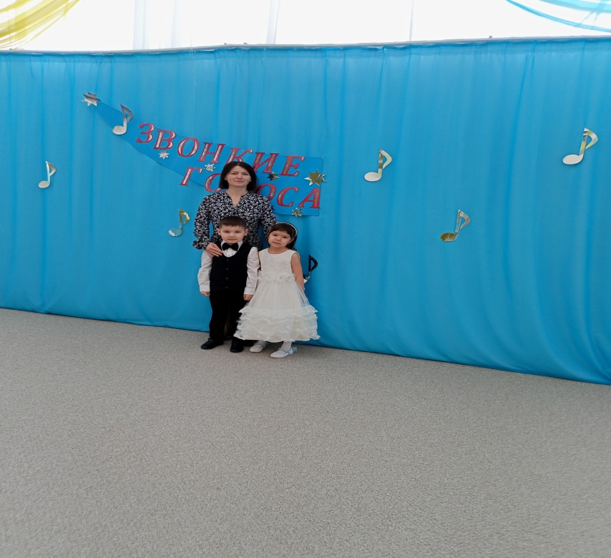
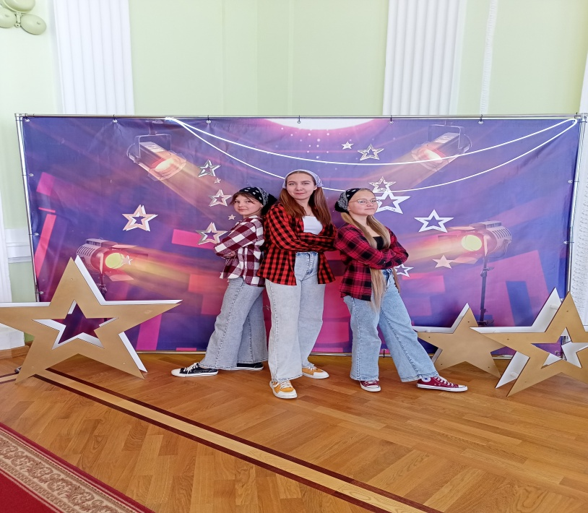
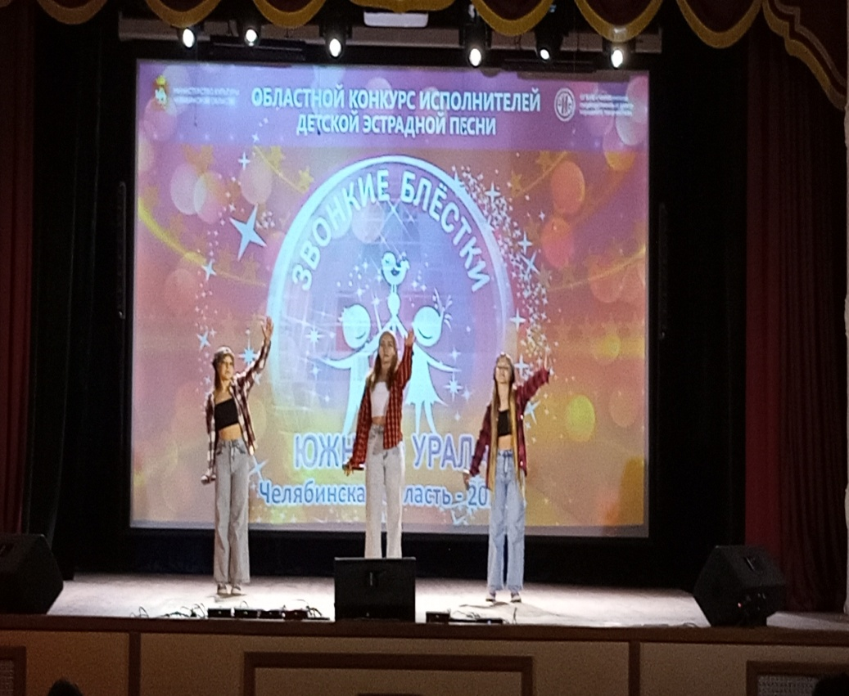
Дополнительная общеобразовательная общеразвивающая программа художественной направленности
«Вокальный ансамбль»
Автор – составитель:
педагог дополнительного - образования
Коваленко Светлана Александровна

Slide 2
Новизна программы
структура индивидуального педагогического воздействия на формирование певческих навыков обучающихся в последовательности, сопровождающих систему практических занятий.

Slide 3
Актуальность программы:
Пение является весьма действенным методом художественно - эстетического воспитания.
К числу наиболее актуальных проблем относится:
Создание условий для творческого развития ребенка.
Развитие мотивации к познанию и творчеству.
Обеспечение эмоционального благополучия ребенка.
Приобщение детей к общечеловеческим ценностям.
Создание условий для социального, культурного и профессионального самоопределения, творческой самореализации личности ребенка.
Укрепление психологического и физического здоровья.

Slide 4
Педагогическая целесообразность программы
пение решает немаловажную задачу –
оздоровительно-коррекционную:
влияет на развитие голоса и помогает строить плавную и непрерывную речь.
действенное средство для снятия напряжения и гармонизацию личности.
адаптировать индивида к сложным условиям или ситуациям.
Для детей с речевой патологией пение
является одним из факторов:
улучшения речи
источником раскрепощения,
оптимистического настроения,
уверенности в своих силах,
соматической стабилизацией и гармонизацией личности.

Slide 5
ЦЕЛЬ ПРОГРАММЫ:
Через активную музыкально-творческую деятельность сформировать у учащихся устойчивый интерес к пению; сформировать навыки выразительного исполнения произведений, умения владеть своим голосовым аппаратом; воспитать потребность к творческому самовыражению.

Slide 6
Образовательные задачи:
1. Формирование у детей вокальных навыков.
2. Формирование навыка адекватного и выразительного исполнения современной отечественной, эстрадной вокальной музыки.
3. Обучение детей приемам сценического движения, актерского мастерства.
4. Приобщение к концертной деятельности .
5. Приобретение и расширение знаний (основы музыкальной и вокальной грамотности, основы физиологии голосового аппарата).
6. Приобретение и расширение знаний (основы законов сцены, основы физиологии речевого, опорно-двигательного и дыхательного аппарата).

Slide 7
Развивающие задачи:
1. Обучение детей приемам самостоятельной и коллективной работы, само- и взаимоконтроля.
2. Организация творческой деятельности, самообразования.
3. Развитие чувства ритма и координации движений.
4. Развитие интереса ребенка к самому себе как субъекту культуры.
5. Развитие общих, творческих и специальных способностей.

Slide 8
Воспитательные задачи:
1. Создание базы для творческого мышления детей.
2. Развитие их активности и самостоятельности обучения.
3. Формирование общей культуры личности ребенка, способной адаптироваться в современном обществе.
4. Развитие личностных коммуникативных качеств.

Slide 9
Здоровьесохраняющие (здоровьеразвивающие) задачи:
1. Построение учебного процесса, способствующего не только сохранению, но и укреплению, а также совершенствованию здоровья детей.
2. Укрепление голосового аппарата, увеличение объема дыхания.
3. Развитие и совершенствование артикуляционной моторики.
4. Создание комфортного психологического климата, благоприятной ситуации успеха.
5. Владение способами саморегуляции поддержки здорового образа жизни.

Slide 10
Программа отличается от других программ тем, что:
Используются современные образовательных технологии:
- в принципах обучения ;
- в формах и методах обучения ;
- в методах контроля и управления образовательным процессом ;
- в средствах обучения .
Особенностью методики:
специально организуется разнообразная деятельность, в которой создаются благоприятные ситуации для развития творческих способностей детей;
подготовка и участие в мероприятиях СОШ;
проведение традиционных мероприятий на каникулах;
концертная деятельность;
работа с родителями;
взаимодействие со школой;
поощрение за успехи (грамоты, благодарственные письма).
Педагогическими средствами, побуждающие детей к творчеству:
  неформальная обстановка;
  игровые и соревновательные элементы.
  Основной вид деятельности - учебная деятельность.

Slide 11
Принципы педагогического процесса:
- Принцип воспитывающего обучения;
- принцип сознательности и активности;
- принцип наглядности;
принцип систематичности и последовательности;
- принцип доступности;
- принцип прочности.

Slide 12
Адресат программы
Программа рассчитана на детей 7 – 16 летнего возраста – младшая и старшая группы.
младшая группа –7- 11 лет,
старшая группа – 12–16лет.
Срок реализации программы – 1 год.
Режим занятий: 2 раза в неделю: коллективные и индивидуальные. Количество обучающихся в группах – 12 человек.
Объём программы: 68 часов (для каждой группы)
Форма обучения: очная

Slide 13
Формы занятий
Используются следующие формы занятий:
1. По количеству детей: коллективные и индивидуальные.
2. По дидактической цели: вводное занятие, занятие по углублению знаний, практические занятия, занятие по контролю знаний, умений и навыков.
3. По особенностям коммуникативного взаимодействия педагога и детей: экскурсии, конкурс, отчетный концерт.

Slide 14
Формы проведения занятий варьируются, в рамках одного занятия сочетаются разные виды деятельности:
- дыхательная гимнастика;
-артикуляционные упражнения;
- вокально-хоровая работа;
- занятия по музыкальной грамоте;
- восприятие (слушание) музыки.

Slide 15
Содержание программы
В программе выделены следующие направления:
Аттестация
Музыкально - теоретическая подготовка
Вокально-хоровая работа
Теоретико-аналитическая работа
Концертно-исполнительская деятельность

Slide 16
УЧЕБНО - ТЕМАТИЧЕСКИЙ ПЛАН
Обучающихся 7 – 11 лет
№ | РАЗДЕЛЫ, ТЕМЫ | Кол – во часов | В том числе
 |  |  | теория | практика
1 | Вводное занятие | 1 | 1
2 | Аттестация | 3 | 1 | 2
3 | Музыкально – теоретическая подготовка | 10 | 4 | 6
4 | Вокально – хоровая работа | 39 | 9 | 30
5 | Теоретико – аналитическая работа | 4 | 2 | 2
6 | Концертно – исполнительская деятельность | 9 |  | 9
7 | Итоговое занятие (отчётный концерт | 2 | 1 | 1
 | Итого: | 68 | 18 | 50

Slide 17
УЧЕБНО - ТЕМАТИЧЕСКИЙ ПЛАН
Обучающихся 12 – 16 лет
№ | РАЗДЕЛЫ, ТЕМЫ | Кол – во часов | В том числе
 |  |  | теория | практика
1 | Вводное занятие | 1 | 1
2 | Аттестация | 3 | 1 | 2
3 | Музыкально – теоретическая подготовка | 10 | 4 | 6
4 | Вокально – хоровая работа | 39 | 9 | 30
5 | Теоретико – аналитическая работа | 4 | 2 | 2
6 | Концертно – исполнительская деятельность | 9 |  | 9
7 | Итоговое занятие (отчётный концерт | 2 | 1 | 1
 | Итого: | 68 | 18 | 50

Slide 18
Личностные результаты:
1.Реализация творческого потенциала в процессе музицирования при воплощении музыкальных образов;
2.Ориентация в культурном многообразии окружающей действительности;
3.Развитие музыкально-эстетического чувства.
Метапредметными результатами является формирование универсальных учебных действий (УУД):
1.Овладение способностями принимать и сохранять цели и задачи учебной деятельности;
2.Освоение способов решения проблем творческого и поискового характера в процессе восприятия, исполнения;
3.Формирование умения планировать, контролировать и оценивать учебные действия в соответствии с поставленной задачей ;
4.Продуктивное сотрудничество (общение, взаимодействие) со сверстниками;
5.Освоение начальных форм познавательной и личностной рефлексии;
6.Овладение навыками смыслового прочтения содержания музыкальных «текстов».
Планируемые результаты

Slide 19
К концу обучения дети 7 – 11 лет
должны знать и понимать:
• строение артикуляционного аппарата;
особенности и возможности певческого голоса;
• гигиену и возможности певческого голоса;
элементарные дирижёрские жесты;
основы музыкальной формы;
устойчивые и неустойчивые звуки, лад мажорный и минорный;
• понимать термины – петь «мягко, нежно, легко»;
уметь:
• правильно дышать;
• петь короткие фразы на одном дыхании;
• петь легким звуком, без напряжения;
ясно выговаривать слова песни;
петь выразительно, осмысленно.

Slide 20
К концу обучения дети 12 -16 лет
должны знать и понимать:
• соблюдать певческую установку;
дирижёрские жесты;
основы музыкальной грамоты:
типы дыхания;
• жанры вокальной музыки;
правила поведения певца на сцене;
уметь:
• правильно дышать,
• точно повторить заданный звук;
• правильно показать самое красивое звучание своего голоса;
• петь чисто и слаженно в унисон с добавлением элементов двухголосия;
• петь без сопровождения отдельные попевки и отрывки из песен;
• дать критическую оценку своему исполнению;
работать с микрофоном;
принимать активное участие в творческой жизни вокального коллектива.

Slide 21
Необходимые условие реализации программы.
Материально-техническое обеспечение
Для проведения занятий потребуется:
- проветриваемое просторное помещение;
- стулья;
- фортепиано;
- детские музыкальные инструменты.
Для анализа вокальной работы потребуется:
- аудио - визуальная аппаратура, микрофоны, стойки;
- компьютер.
Для выступлений понадобятся сценические костюмы.

Slide 22
Формы аттестации программы
Контроль проводится для определения промежуточных и конечных результатов учащихся.
Методы контроля:
тестирование;
анализ результатов конкурсов и мероприятий;
выполнение творческих заданий;
наблюдение педагога.
Диагностика проводится по параметрам:
- эмоциональная отзывчивость
- память
- певческий диапазон
- чувство ритма
- музыкальный слух
- качество звука (свободный, чистый, звонкий и.т.д.)
- музыкальная эмоциональность.

Slide 23
Контрольно – оценочные материалы
Диагностика
Ф.И.О. | Эмоциональная и музыкальная отзывчивость | Память | Певческий диапазон | Чувство ритма | Музыкальный слух | Качество звука
1. Обучающийся | 5 | 5 | 5 | 5 | 5 | 5
2. Обучающийся | 5 | 5 | 5 | 5 | 5 | 5
3. Обучающийся | 3 | 3 | 4 | 4 | 4 | 4
4. Обучающийся | 4 | 4 | 5 | 5 | 5 | 4
5. Обучающийся | 3 | 3 | 4 | 4 | 4 | 4
6. Обучающийся | 4 | 4 | 4 | 4 | 4 | 4

Slide 24
№ | Ф.И. воспитанника | Организационное занятие. |  | Певческая установка. Певческое дыхание. Цепное дыхание |  | Высота звука. Основы чистого интонирования. Унисон. |  | Основные правила звуковедения. Виды штрихов и дирижёрские жесты. |  | Правильная дикция. |  | Чувство ансамбля. |  | Формирование сценической культуры. Работа над образом.
 |  | Входная диагн. | Промежуточн. | Входная диагн. | Промежуточн. | Входная диагн. | Промежуточ. | Входная диагн. | Промежуточ. | Входная диагн. | Промежуточн. | Входная диагн. | Промежуточн. | Входная диагн. | Промежуточ.
1. | Обучающийся | 1 | 2 | 0 | 1 | 1 | 2 | 1 | 2 | 1 | 2 | 1 | 1 | 1 | 2
2. | Обучающийся | 1 | 2 | 1 | 1 | 1 | 1 | 1 | 1 | 0 | 1 | 1 | 1 | 1 | 2
3. | Обучающийся | 1 | 1 | 1 | 2 | 1 | 1 | 1 | 1 | 1 | 2 | 1 | 1 | 1 | 1
4. | Обучающийся | 1 | 2 | 1 | 2 | 1 | 2 | 2 | 2 | 1 | 2 | 1 | 2 | 2 | 2
5. | Обучающийся | 1 | 2 | 2 | 2 | 1 | 2 | 1 | 2 | 2 | 2 | 2 | 2 | 2 | 2
6. | Обучающийся | 1 | 2 | 1 | 2 | 1 | 1 | 1 | 2 | 1 | 1 | 1 | 1 | 1 | 2
7. | Обучающийся | 1 | 1 | 1 | 2 | 1 | 1 | 1 | 2 | 1 | 2 | 1 | 2 | 1 | 2
8. | Обучающийся | 1 | 2 | 1 | 2 | 1 | 2 | 1 | 2 | 2 | 2 | 1 | 2 | 2 | 2
9. | Обучающийся | 2 | 1 | 2 | 2 | 1 | 2 | 1 | 2 | 1 | 2 | 1 | 1 | 1 | 2
10 | Обучающийся | 2 | 1 | 2 | 1 | 2 | 1 | 1 | 2 | 2 | 1 | 2 | 1 | 1 | 1
Диагностика формирования вокальных навыков
0 - Низкий уровень 1 – Средний уровень 2 – Высокий уровень

Slide 25




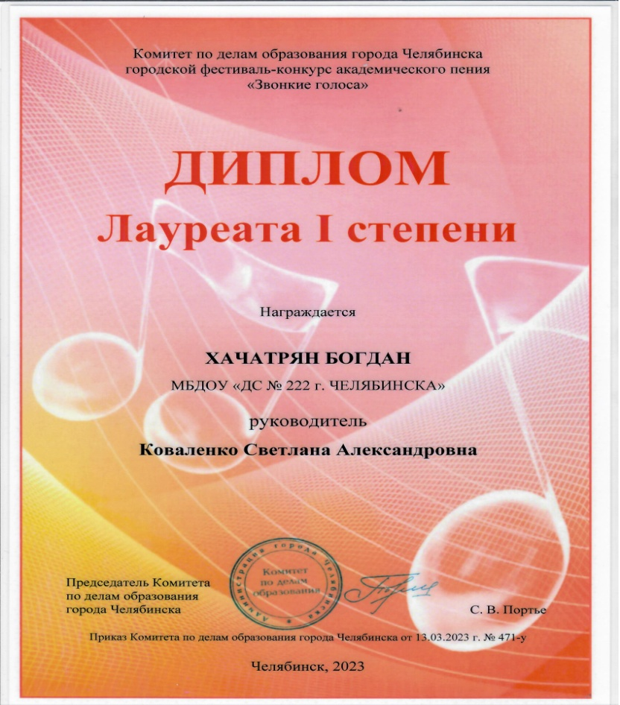
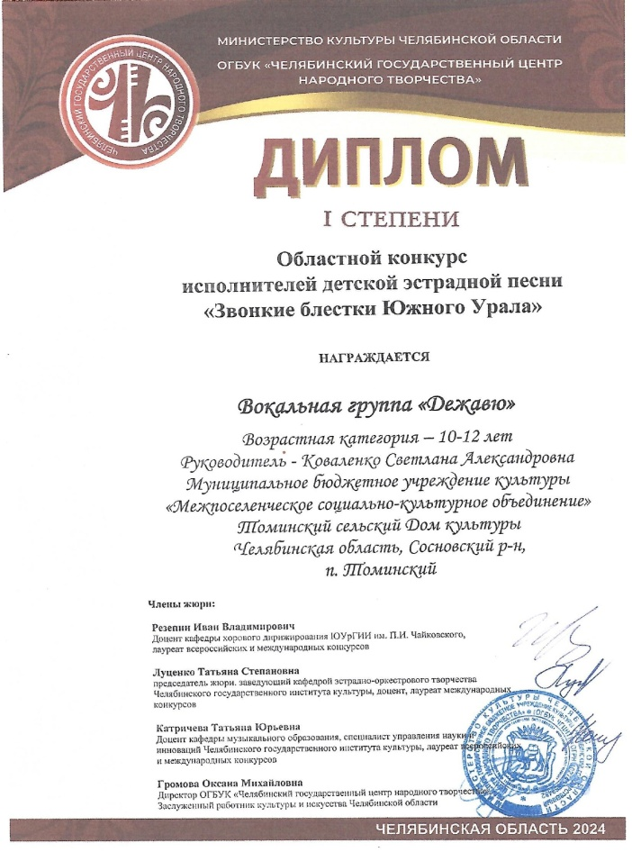

Slide 26
Методические материалы программы.
Занятия состоят из теоретической и практической частей:
Теоретическая часть включает в себя нотную грамоту, работу с текстом, изучение творчества композиторов.
Практическая часть включает в себя работу над вокально-хоровыми навыками и передачей образа в песне.
Музыкальную основу программы составляют лучшие образцы композиторов-классиков, современных композиторов и исполнителей, разнообразные детские песни.
Песенный материал играет самоценную смысловую роль в освоении содержания программы и подобран в соответствии в реальной возможностью его освоения в рамках кружковой деятельности.
Отбор произведений осуществляется с учетом доступности, необходимости, художественной выразительности.

Slide 27
Информационно – методическое обеспечение программы.
Для работы я использую учебные пособия и литературу для педагогов и детей, аудио и видео материалы, различные сайты для поиска и работы с музыкальным материалом, дидактические материалы в виде наглядных пособий и таблиц по темам занятий. Методические материалы – планы занятий, контрольные задания по диагностике, и методические рекомендации для детей и родителей.

Slide 28
Принципиальной установкой программы
является отсутствие назидательности и прямолинейности в преподнесении вокального материала.
Особое место уделяется концертной деятельности.

Slide 29
Воспитательный компонент
Цель – формирование общей культуры как составляющей личности ребёнка через воспитание в творческом коллективе, приобщение к эстрадному и народному песенному музицированию, развитие творческого созидательного мировоззрения.

Slide 30
Воспитательный компонент
Основные задачи воспитательной работы:
- приобщать обучающихся к ценностям отечественной и зарубежной художественной культуры, лучшим образцам песенного народного творчества и современного детского вокального искусства;
- обучать этическим нормам и правилам поведения в творческом коллективе;
- развивать образное мышление, способность понимать и ценить прекрасное через творческую интеллектуальную деятельность;
- использовать возможности вокального искусства в целях саморазвития, самосовершенствования, самореализации творческих способностей.

Slide 31
Воспитательный компонент
Приоритетные направления:
Гражданско-патриотическое воспитание
Духовно-нравственное воспитание
Художественно-эстетическое воспитание
Физическое воспитание
Трудовое и профориентационное воспитание

Slide 32
Список литературы для педагогов:
Апраскина О. А. «Методика музыкального воспитания в школе». М. 1983г.
Бернстайн Л. Мир джаза. – М., 1983.
Вендрова Т.Е. «Воспитание музыкой» М. «Просвещение», 1991
«Вокальное и психологическое здоровье певца и влияние эмоционального состояния исполнителя на исполнительское мастерство» Авторская методика постановка и развитие диапазона певческого голоса./Н.Г. Юренева-Княжинская. М:.2008г..
Далецкий О. Н. «О пении»
Далецкий О. Н. «Обучение эстрадных певцов»
Дмитриев Л.Б. «Основы вокальной методики». – М. 1968.
Жарова Л.М. «Начальный этап обучения хоровому пению»
Калугина Н.В. Методика работы с русским народным хором. 2-е издание М. 1977г.
Кампус Э. О мюзикле. – М., 1983.
Климов А. «Основы русского народного танца» М. 1981г.
КоллиерДж.Л. Становление джаза. –М., 1984.
Кудрявцева Т.С. «Исцеляющее дыхание по Стрельниковой А.Н.» ООО «ИД «РИПОЛ классик», 2006
Луканин А., Перепелкина А. «Вокальные упражнения на уроках пения в общеобразовательной

Slide 33
РЕПЕРТУАРНЫЕ СБОРНИКИ
«Всё в порядке». Шуточные детские песни в сопровождении фортепиано.М. 1978г.
«Гусельки». Песни и стихи для младшего школьного возраста. Выпуск 14. М.1978г.
«Детям нужен мир». М. 1982г.
«Дружат дети всей земли». М. 1981г.
«Жаворонушки». Русские народные песни, прибаутки, скороговорки, считалки, сказки, игры. (Запись, нотация и сост. Т. Науменко). М. 1975г.
«За плетнём плетень». Русские народные песни и хороводы». Составитель и обработка В. Агафонникова. М. 1977г.
«Здравствуй песня». Выпуск 20. М. 1976г.
«Мальчишки – девчонки». Составитель Е. Клянова. Л. 1977г; вып. 2. Л. 1978г.
«Мама дорогая» Составитель Е. Кузьминова М. 1978г.
«Пойте с нами». Песни для детей младшего школьного возраста. М. 1976г.
Ахмедов В. «Что это такое?». М. 1997г.
Бойко Р.Г. «Весёлое утро». М. 1977г.
Бойко Р.Г. «Детские песни без сопровождения». М. 1974г.
Бойко Р.Г. «Песни для детей». М. 1982г.
Бьется в тесной печурке огонь: песни, рожденные Великой Отечественной / сост. Г. А. Егорова. – М.: Профиздат, 1995. – 48 с.
Вогино И. Г. «Игры – задачи». М. 1983г.
Волков В. И. «Гори, гори ясно». Песни для детей младшего возраста. М. 1980г.
Елецкий, Э. В. Лучше нет родного края. – Волгоград, 2005. – 40 с.
Жаворонушки. – Вып. 1–4/ сост. Г. М. Науменко. – М.: Советский композитор, 1986.–68 с.

Slide 34

МАСТЕР – КЛАСС
«Формирование вокальных навыков на начальном этапе постановки детского голоса»

Slide 35
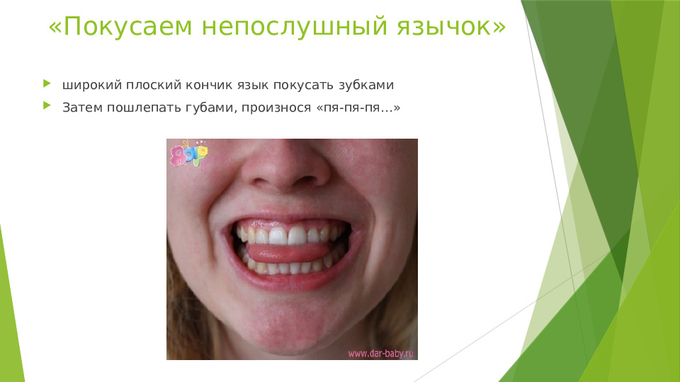
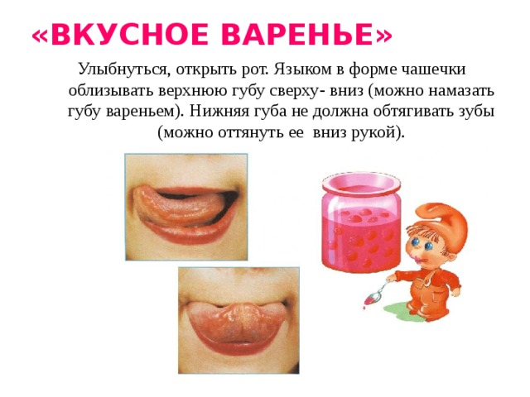
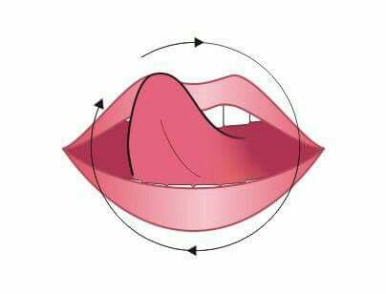

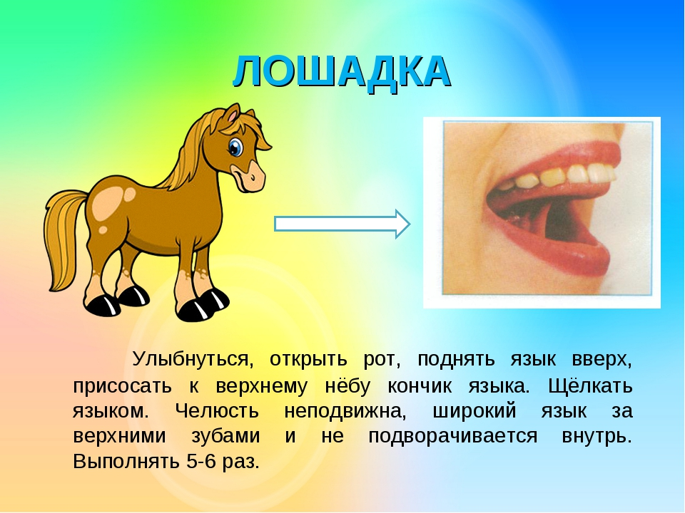

Slide 36
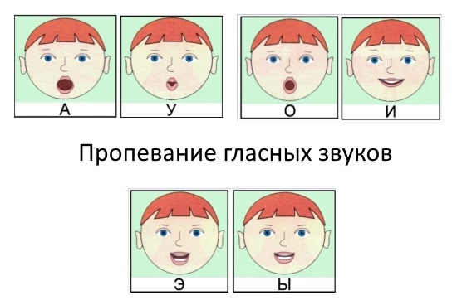
Певческая артикуляция

Slide 37
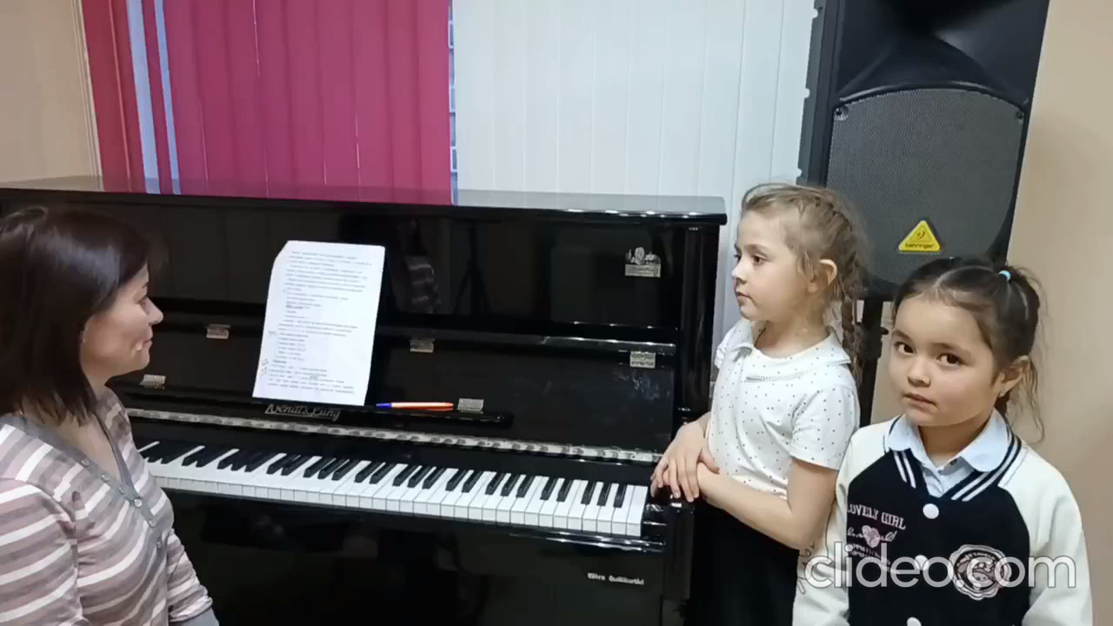

Slide 38

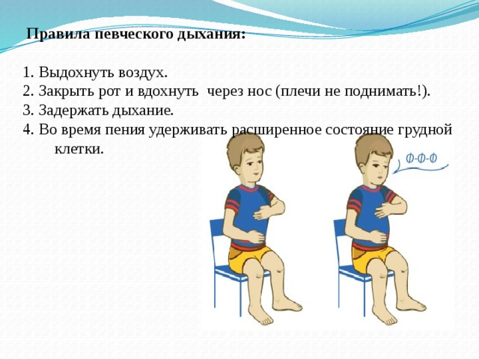

Slide 39
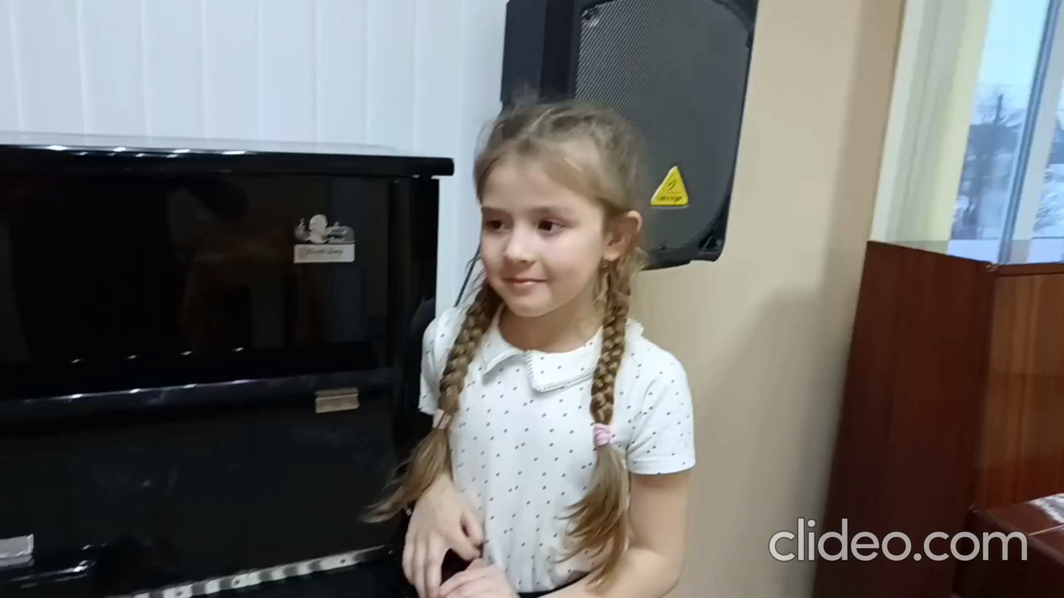

Slide 40

Упражнения на дикцию

Slide 41
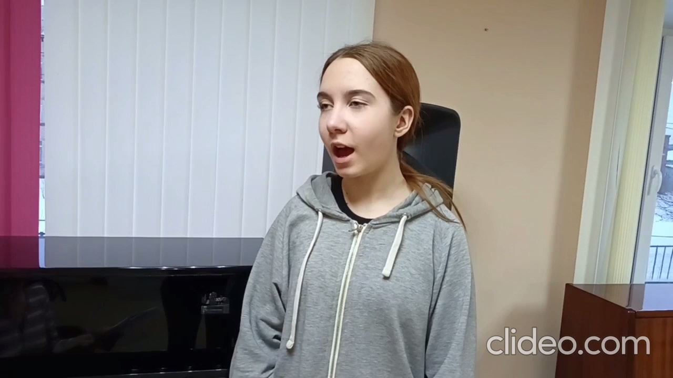

Slide 42
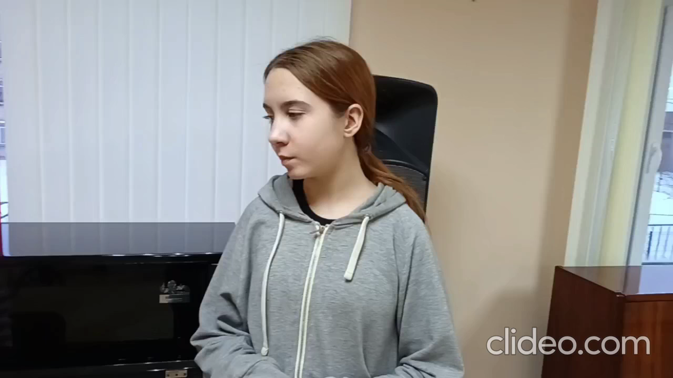

Slide 43
РИТМОДЕКЛАМАЦИЯ
Использование данной технологии направлено на развитие:
координационной свободы движения;
слухового восприятия музыки;
чувства ритма;
развитию общей и мелкой моторики
развитию концентрации внимания;
ансамблевой слаженности;
способности к двигательной импровизации.

Slide 44

Музыкальная игра
«МОРЕ ГАЛИЛЕЙ»

Slide 45
Спасибо за внимание!

